Slide 2
সবাইকে স্বাগতম

Slide 3
পরিচিতি
কাজী ইমরান হোসেন
সহকারী শিক্ষক
সারোল সরকারি প্রাথমিক বিদ্যালয়
লোহাগড়া,নড়াইল।

Slide 4
পাঠ পরিচিতি
শ্রেণিঃ প্রাক প্রাথমিক
বিষয়ঃ আমার বই
পাঠ শিরোনামঃ ভাষার কাজ
পাঠ্যাংশঃ চ
সময়ঃ ৪০ মিনিট।

Slide 5
এই পাঠ শেষে শিক্ষার্থীরা-
৩.২.৮ ধ্বনির প্রতীক (বর্ণ)শণাক্ত করতে পারবে।
৩.২.৯ শব্দ থেকে বর্ণ শনাক্ত করতে পারবে।

Slide 6
চলো, আমরা সবাই একটা ভিডিও দেখি

Slide 7
আজ আমরা পড়ব
চ

Slide 8
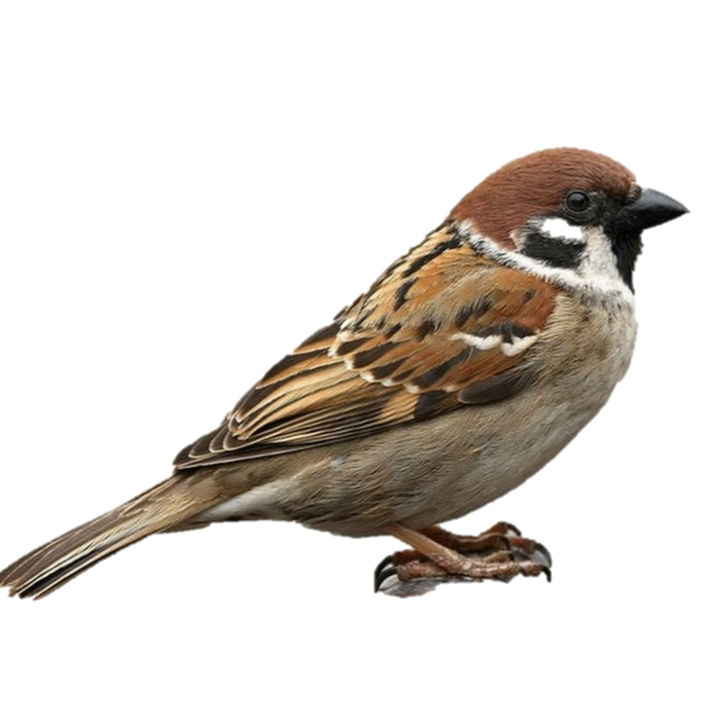
চ
চ
চ
চড়ুই

Slide 9
চ
চ
চ
চশমা

Slide 10
চ
চ
চ
চাবি

Slide 11
চ

Slide 12
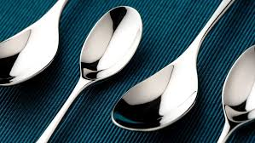
চ
চ
চামচ
চ

Slide 13
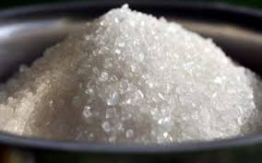
চ
চ
চিনি
চ

Slide 14
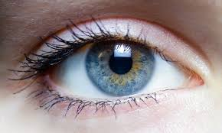
চ
চ
চোখ
চ

Slide 16
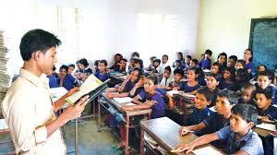
আদর্শ পাঠ

Slide 17
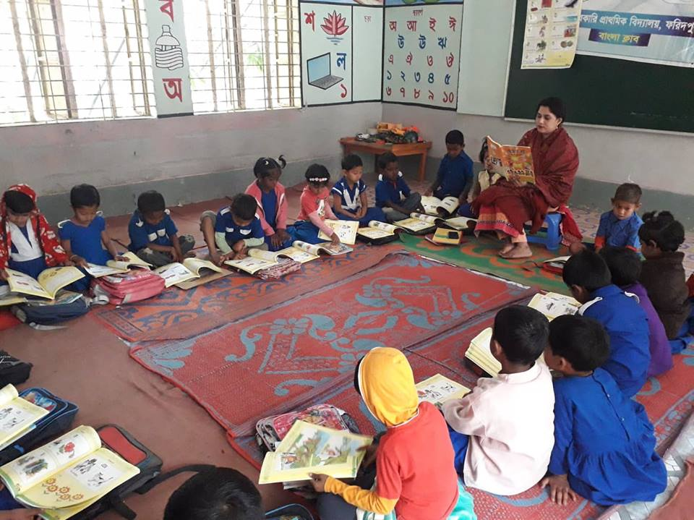
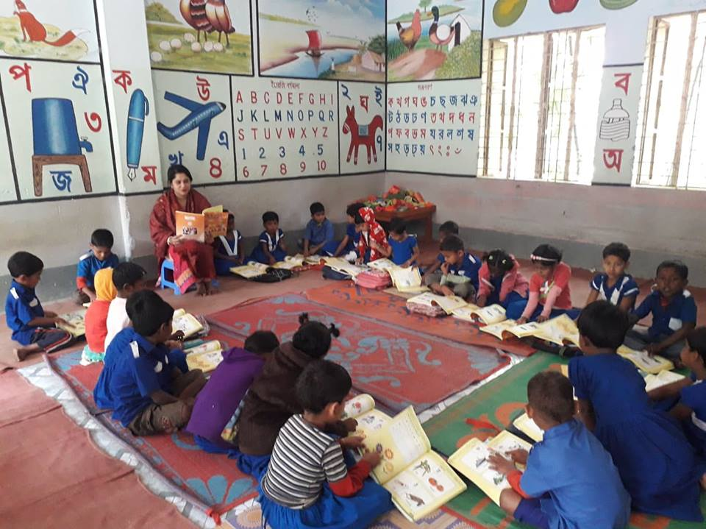
শিক্ষক এবং শিক্ষার্থীর মিলিত পাঠ।

Slide 18
পাঠের সাথে সংযোগ

Slide 19
এসো আমরা বর্ণ দিয়ে শব্দ মিলায়
চ
গম
খই
চশমা

Slide 20
এসো আমরা হারিয়ে যাওয়া বর্ণগুলো খুজি
…শমা
চশমা
চ

Slide 21
এসো আমরা বলতে চেষ্টা করি
চ
সোনা মনিরা বলোতো এটা কি?

Slide 23
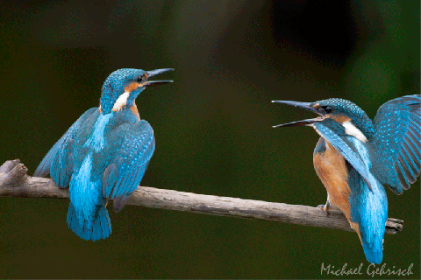
ধন্যবাদ
সোনামনিরা আবার দেখা হবে।

